Slide 1
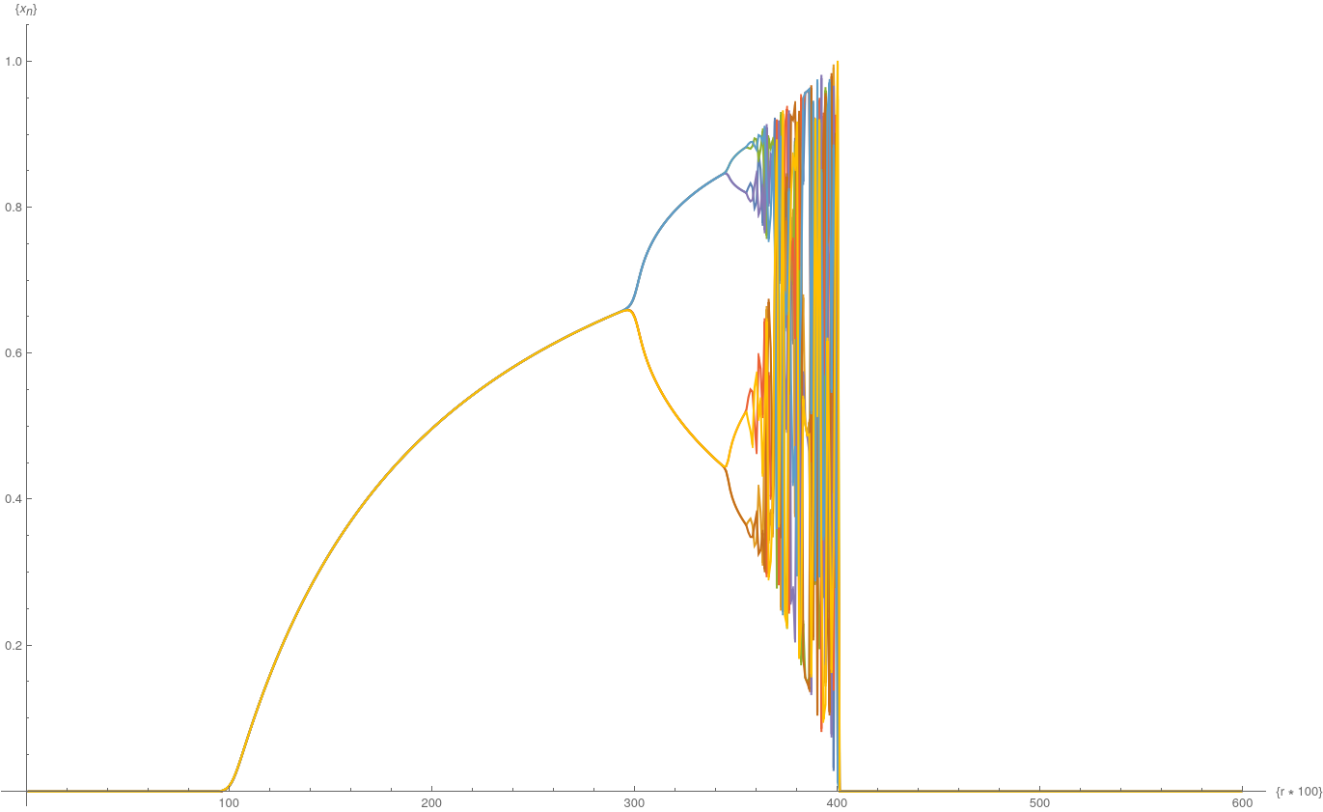
Constante de Feigenbaum

Slide 2

Le problème
La question qui met en marche notre recherche est la suivante:
Comment pouvons-nous trouver le nombre de lapins que nous aurons l'année prochaine? Allons plus loin: le nombre de lapins que nous aurons dans n ans.
Nous sommes tentés de suggérer une équation comme celle-ci:

Slide 3
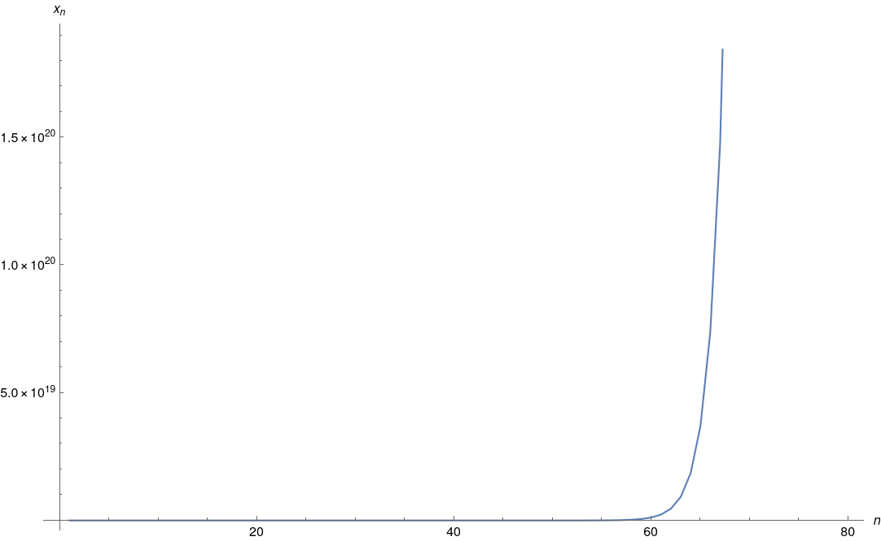

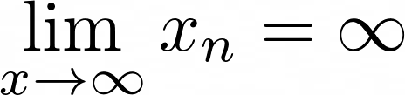

Slide 4
Il faut donc ajouter une condition limite à notre équation.
Maintenant Xn devient une fraction du nombre maximum de lapins
qui peut vivre en même temps.

Slide 5


Slide 6
Quelle est la valeur à laquelle Xn se stabilise en fonction de r ?

Slide 7
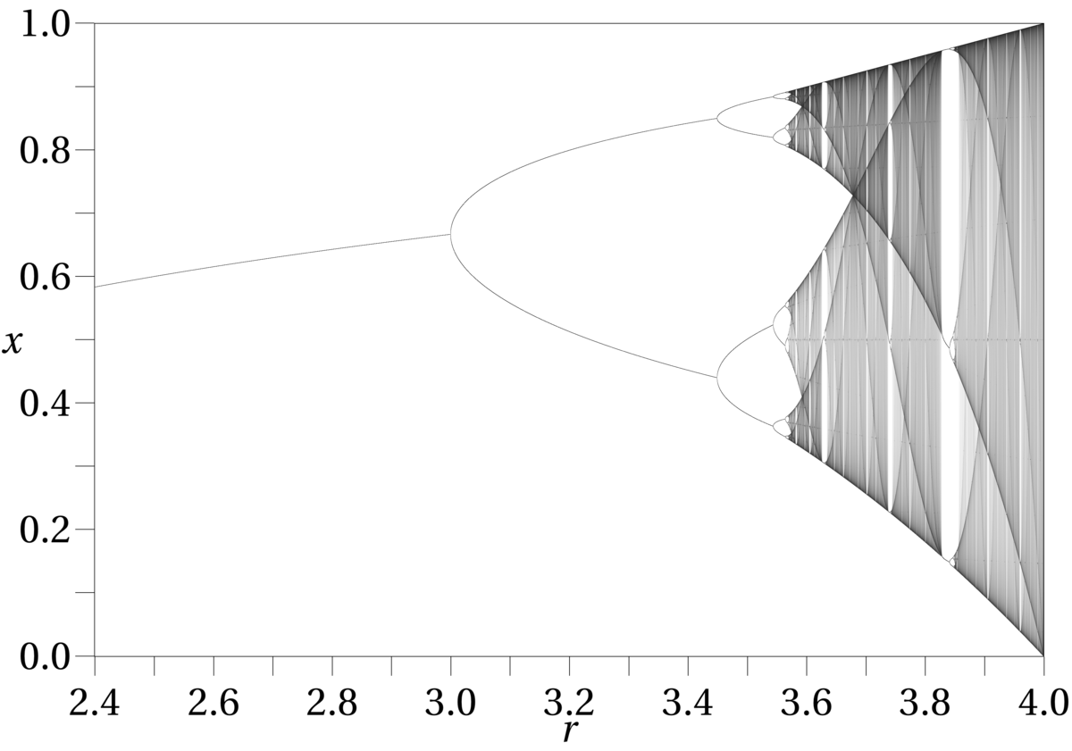
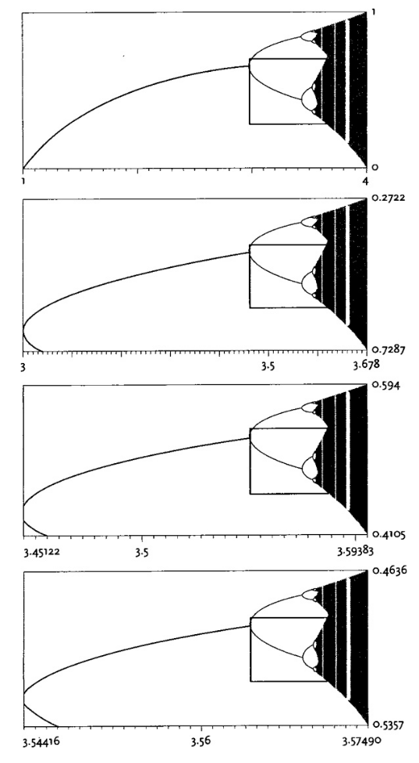

Slide 8
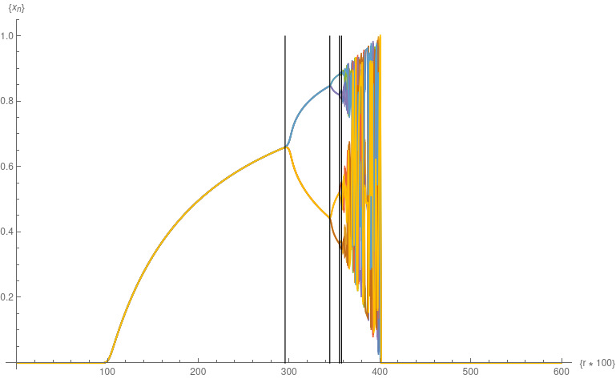
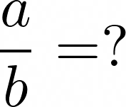
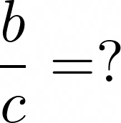
b
c
a

Slide 9
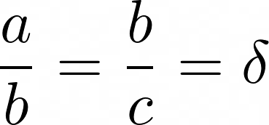
b
c
a

Slide 10
Bibliographie
Non-Linear Ordinary Differential Equations: Introduction for Scientists and Engineers (4th Edition), D. W. Jordan, P. Smith, Oxford University Press, 2007, ISBN 978-0-19-920825-8.
Deep Simplicity Bringing Order to Chaos and Complexity by John Gribbin

